Slide 1
Муниципальное казенное общеобразовательное учреждение «Одоевская средняя общеобразовательная школа имени В.Д. Успенского» структурное подразделение детский сад «Березка» Народный фольклор, как средство духовно нравственных основ у детей дошкольного возраста
Подготовила
Рожкова М.А.

Slide 2
«Красоту, чистоту мы у старших берем, Саги, сказки из прошлого тащим, Потому, что добро остаётся добром В прошлом, будущем и настоящем.» В.Высотский
Фольклор – это важное средство воспитания в подрастающем человеке сознания своих национальных корней, характера мышления, воспитания патриотизма. Формируя устойчивый интерес к народному творчеству и знания о нем, мы воспитываем уважение к народным традициям, а это важное социально – нравственное качество личности.
Дети должны знать, что народное творчество – это художественное искусство, которое создает народ.

Slide 3
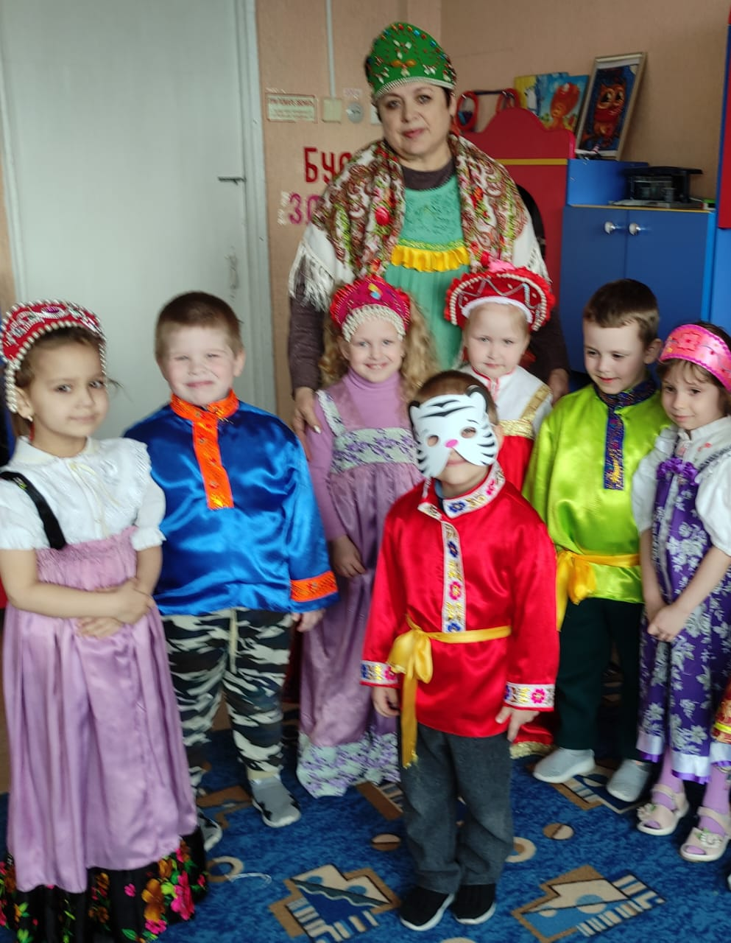

Slide 4
Задачи
Развивать творческое воображение
(образные высказывания о песне, проявления творческой активности);
Побуждать детей выражать свои музыкальные
впечатления в исполнительской и творческой
деятельности;
Развивать природную музыкальность детей, способность к
спонтанному творческому поведению;
Побуждать детей к различным проявлениям творчества:
певческие импровизации, музыкально-ритмические
движения, игра на детских музыкальных инструментах;
Создать предпосылки к формированию творческого
мышления.

Slide 5
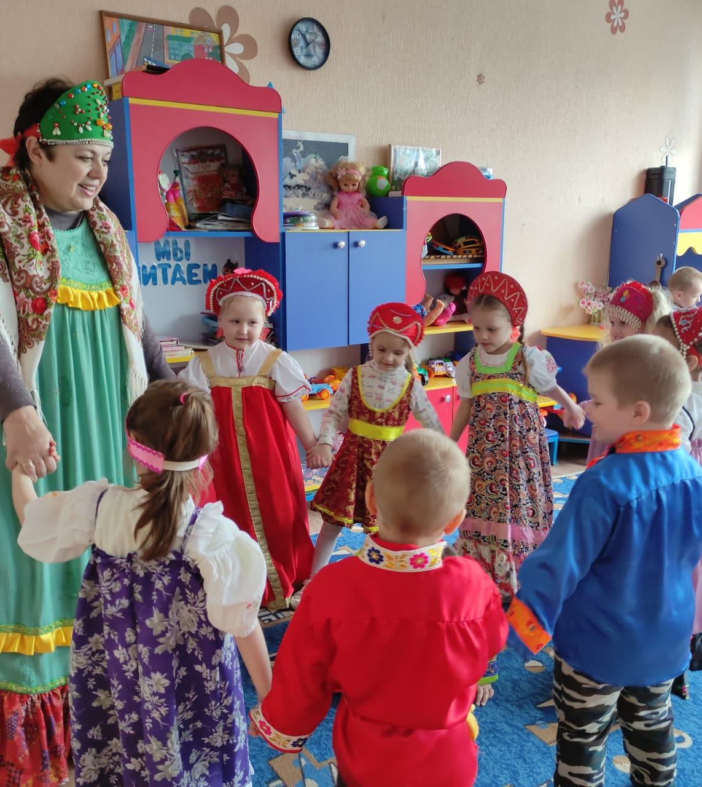

Slide 6
Песенно-игровой фольклор
Танцы с пением (хороводы)
Народные
подвижные игры

Slide 7
Танцы с пением (хороводы)
Ребят старших групп учим «играть» народные песенки, попевки, плясовые мелодии – т.е. выразительно «проживать»
песню, изображают картинки жизни
(например, в старинной игровой песне «На горе-то калина» гуляют, ломают
калину, рвут ветки, вяжут их в пучки и кладут около дорожки, «А мы сеяли, сеяли ленок», «Как на тоненький ледок» - сюжетноигровая нар.песня, «Капустка»).

Slide 9
Народные подвижные игры
Самые любимые игры для детей - это подвижные игры.
Обучение фольклору должно носить живой непосредственный характер.
Игры, в основе которых часто бывают простые попевочки - это народные подвижные игры. Дети в таких играх показывают быстроту движений, ловкость, сообразительность.
В народных играх, дети, характеризуя какой-либо
персонаж, импровизируют в передаче образа (медведя — в игре «У медведя во бору», кота — в игре «Кот Васька», старика - в игре «Дударь» и т. д.)

Slide 10
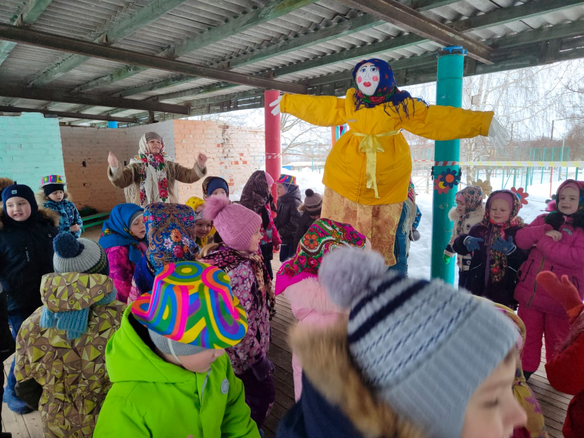

Slide 11
Условия проведения игр
игры должны проходить от простых к сложным, быть разнохарактерными;
не ограничивать время на игры и, в то же время, уметь рационально оценивать, стоит ли повторять игру, с интересом ли дети её воспринимают;
возможно, использование отдельно взятых игр на прогулках, в виде физкультминуток, в свободной деятельности, в режимных моментах и т. д.
сохранить структуру игры (правила, жребий, границы, наказания и т. д.)
Пожалуй, самым важным, что требуется педагогу для организации народных игр с детьми, – самому быть ТВОРЧЕСКОЙ ЛИЧНОСТЬЮ.

Slide 13
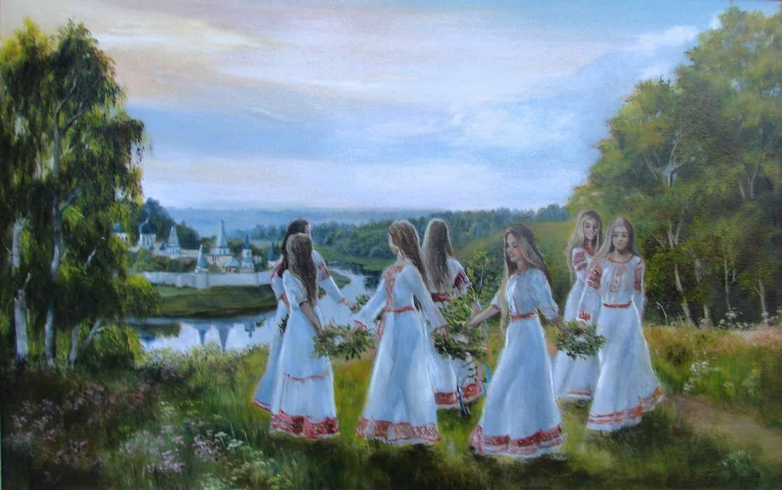
Спасибо за внимание

